Slide 1
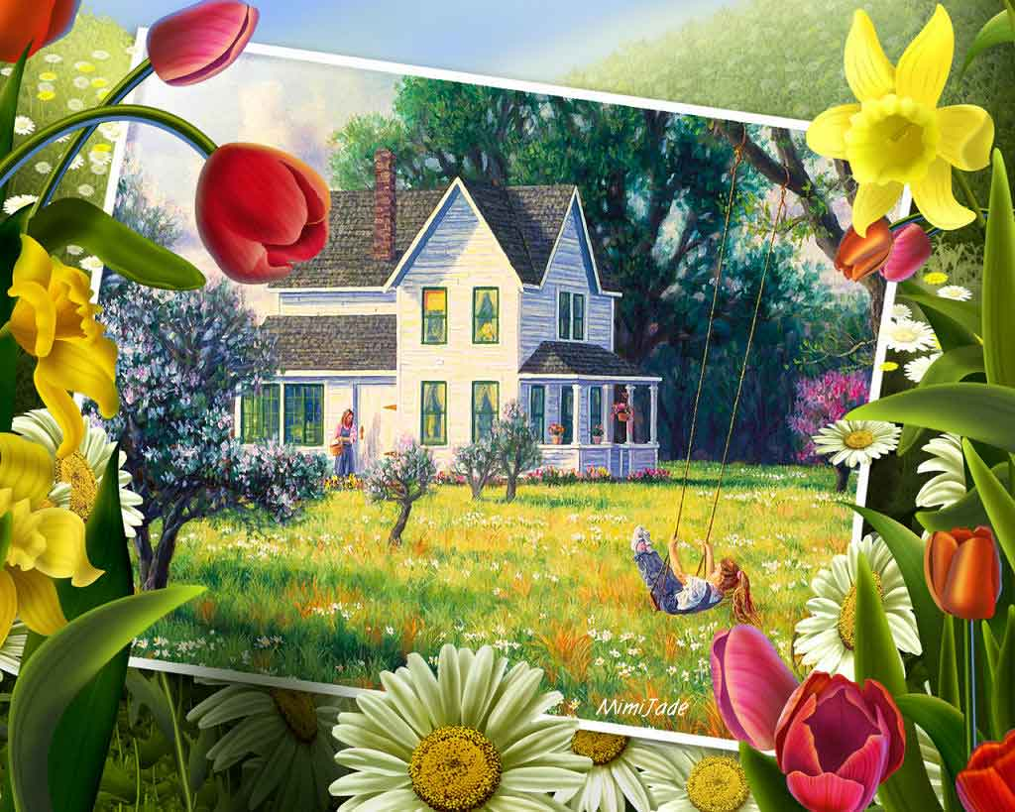
Tá combinado...
Paulo Roberto Gaefke

Slide 2
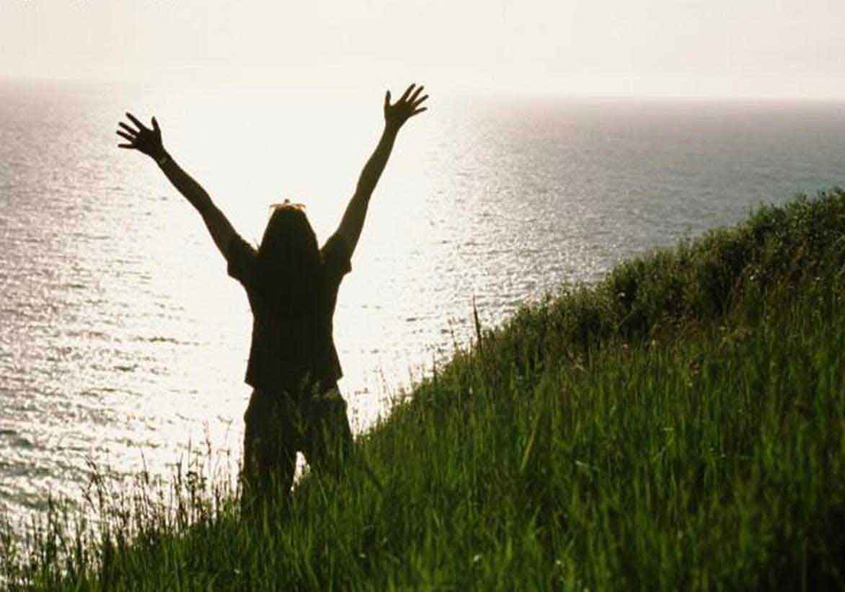
Então, tá combinado!
Hoje é o dia em que você vai se libertar.

Slide 3
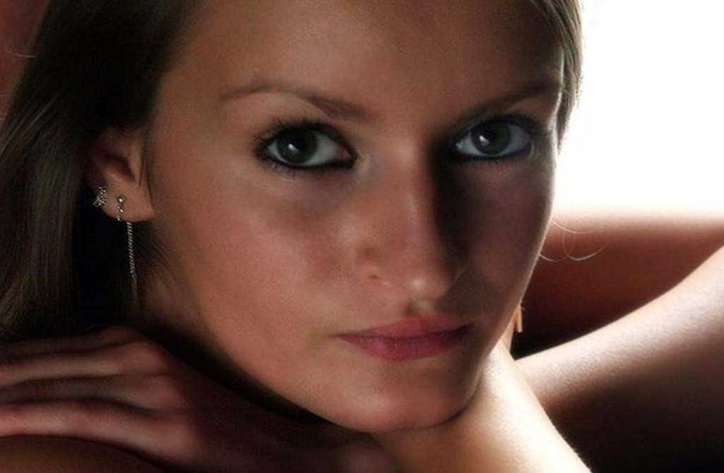
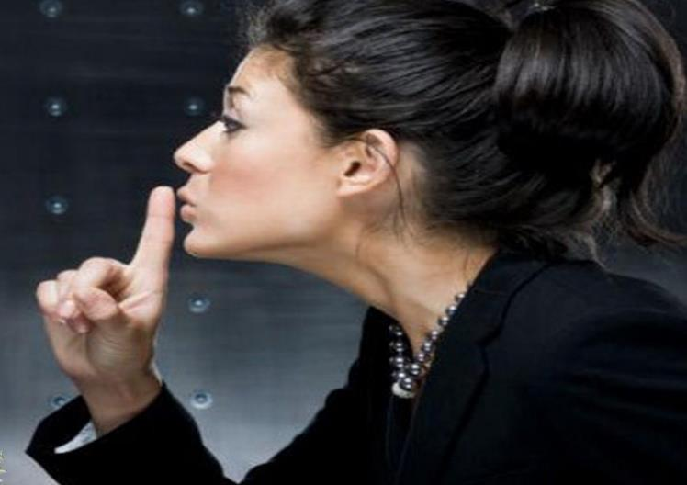
Você que fala demais vai fazer silêncio, vai escutar o que os outros dizem, e vai deixar de atropelar o mundo.
A timidez vai ser deixada de lado, e você vai falar dos seus sonhos, finalmente!

Slide 4
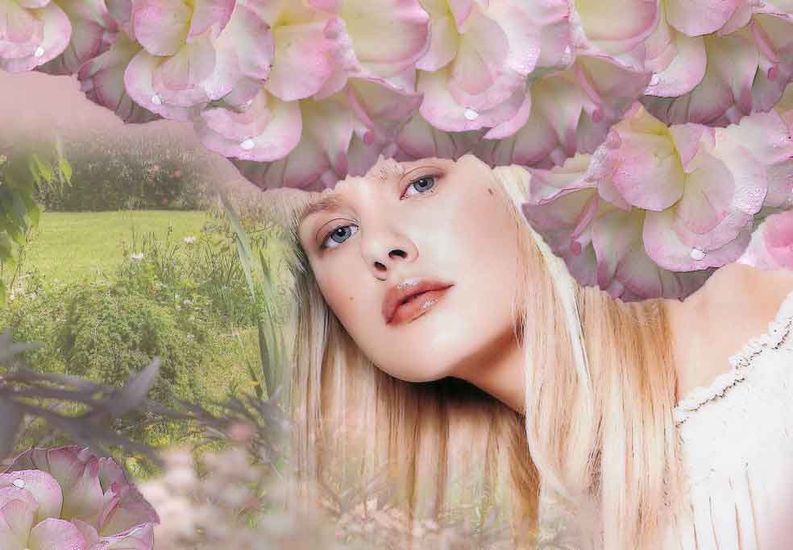
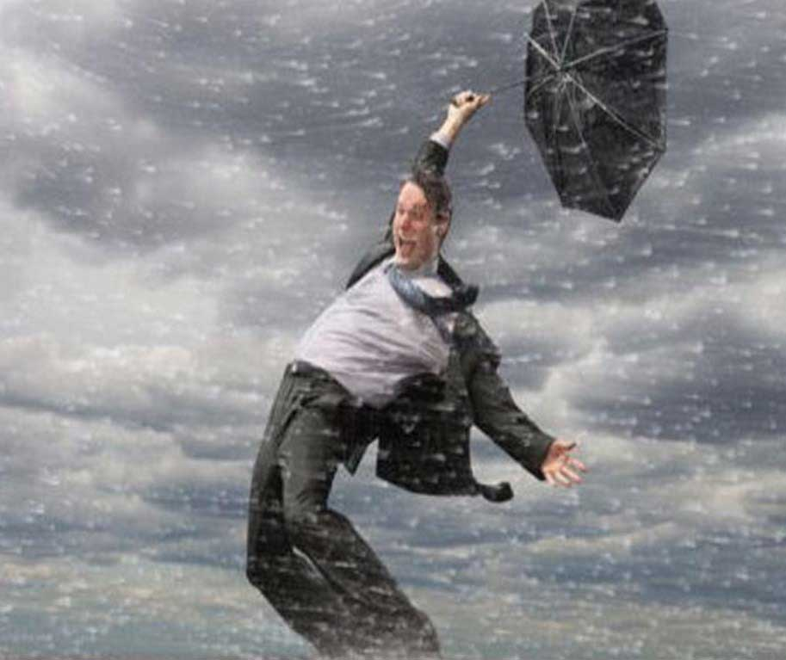
Você que se apaixona até pelo vento, vai colocar uma pouco de “realidade” nos olhos, vai tirar essa lente cor de rosa que te faz amar o improvável e quem só te faz sofrer.
Você que anda sempre amargurado, vai sorrir, e no meio do espanto geral vai rir muito, se soltar, ser feliz...

Slide 5
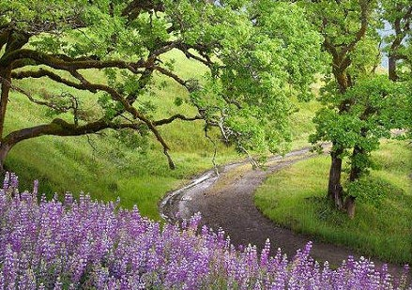
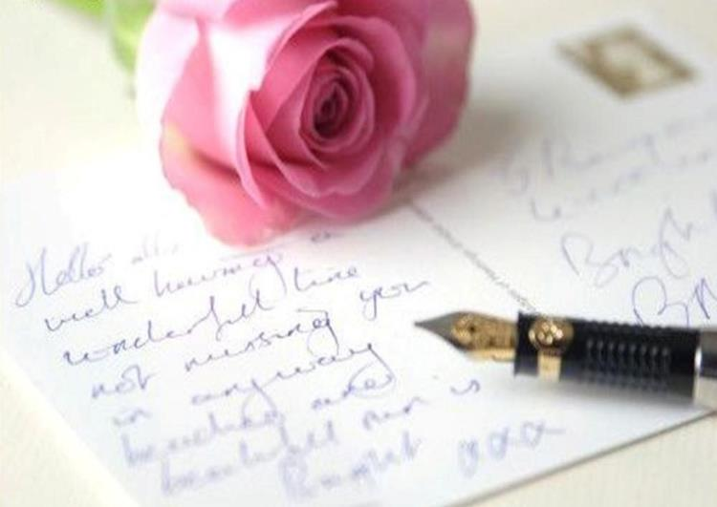
pensar em novas possibilidades, novos tratamentos, novas curas, novo trabalho, novos sonhos, a vida se abre em oportunidades.
Hoje é dia de inverter, deixar de cometer os mesmos erros, pois até nas besteiras é preciso reciclar-se, andar por outros caminhos,

Slide 6
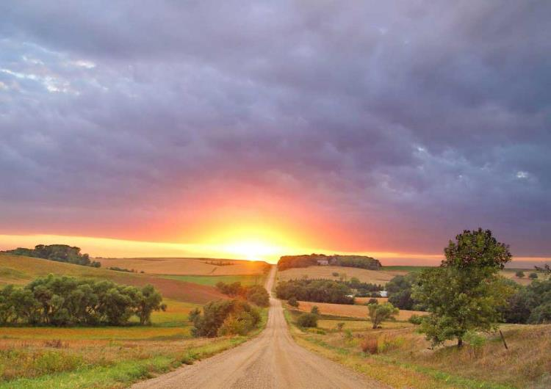
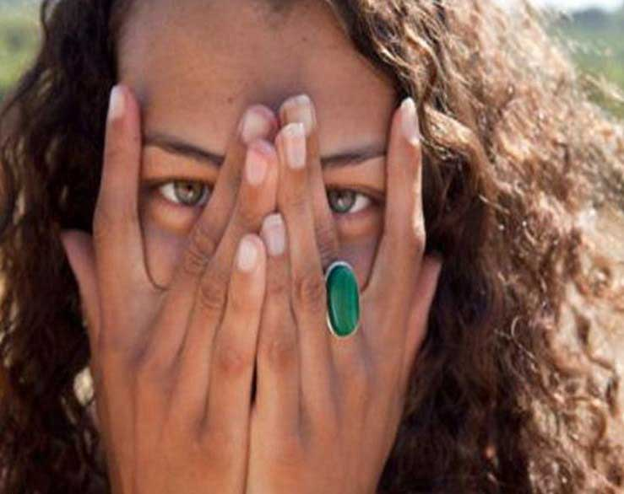
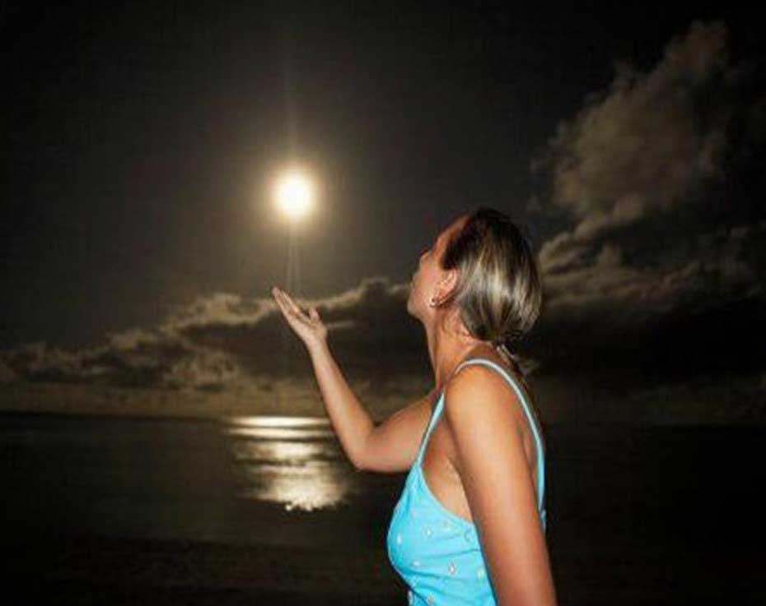
sem esperar por ninguém, e esteja pronta para quando o sol brilhar.
Há um novo dia te esperando, hoje é dia de sentir o renovar, de transformar-se em algo melhor.
Seque às lágrimas, empurre o orgulho, derrube a muralha do medo, quebre os paradigmas da sua história, e vem conquistar, ser feliz é um direito, conquiste-o,

Slide 7
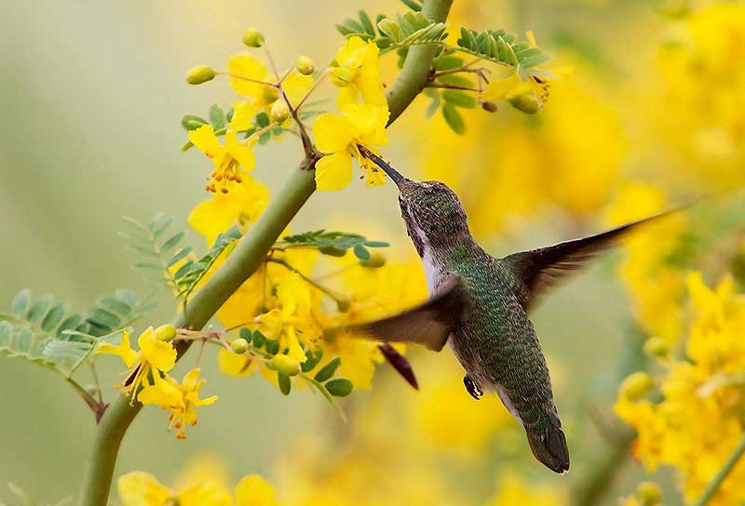
Créditos
Texto: Paulo Roberto Gaefke
http://www.meuanjo.com.br
Música: Ernesto Cortazar _ Between Thorns and Roses
Imagens: Arquivo pessoal
Formatação: Altiva Helena Silva Liboni _ Franca _ SP
Visite os sites:
http://www.netagalli.com/ Power Point de amigos
http://www.sergrasan.com/Altiva Helena Slides

